Slide 1





MINESWEEPER
Giáo viên : Nguyễn Thế Hữu

Slide 2




THÀNH VIÊN
2001216155 - Lương Mai Thanh Thảo
2001210147 - Nguyễn Khánh Dư
2001216312 - Trần Hoàng Vĩ

Slide 3

KHÁI NIỆM
Minesweeper hay còn được gọi bằng một cái tên khác là dò mìn hoặc gỡ bom là một trò chơi điện tử phổ biến trên máy tính được phát triển từ thập kỷ 1960, nhưng trở nên phổ biến hơn khi được bao gồm trong hệ điều hành Windows của Microsoft từ Windows 3.1 trở đi. Trò chơi này được thiết kế để giải trí và cũng có thể giúp cải thiện khả năng tư duy logic.

Slide 4
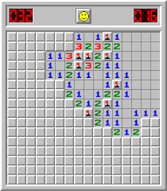
SƠ LƯỢC
Trong trò chơi, bạn thường nhìn thấy một lưới ô vuông, mỗi ô có thể ẩn chứa một "mìn" hoặc là không. Mục tiêu của trò chơi là mở tất cả các ô không chứa mìn mà không chạm vào bất kỳ ô nào chứa mìn. Khi mở một ô, nó sẽ hiển thị một con số, cho biết có bao nhiêu mìn xung quanh ô đó. Người chơi sử dụng thông tin này để suy luận và loại bỏ các ô có thể chứa mìn. Nếu bạn mở một ô chứa mìn, trò chơi sẽ kết thúc.

Slide 5
Người chơi khởi đầu với một bảng ô vuông trống thể hiện "bãi mìn".
Click chuột vào một ô vuông trong bảng. Nếu không may trúng phải ô có mìn thì trò chơi kết thúc.
LUẬT CHƠI
Ngược lại, nếu ô đó không có mìn, một vùng các ô sẽ được mở ra cùng với những con số. Số trên một ô là lượng mìn trong 8 ô nằm quanh với ô đó.
Nếu chắc chắn một ô có mìn, người chơi có thể đánh dấu vào ô đó với hình lá cờ bằng cách click chuột phải.

Slide 6
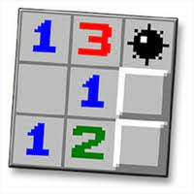
Nếu những ô lân cận của một ô đã có đủ số mìn mà vẫn còn các ô trống khác thì những ô đó không có mìn.
Trò chơi kết thúc với phần thắng dành cho người chơi nếu mở được tất cả các ô không có mìn

Slide 7





Ý NGHĨA
xung quanh có 1 bom
xung quanh có 2 bom
xung quanh có 3 bom
đánh dấu ô có bom

Slide 8
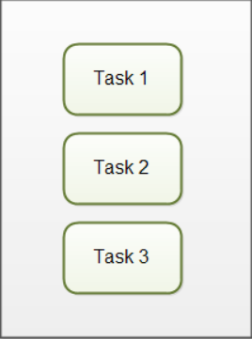
CONCURRENCY
Xử lý concurrency (đồng thời) nghĩa là có khả năng giải quyết nhiều công việc một lúc, và những công việc đó ko nhất thiết phải xảy ra tại cùng một thời điểm
VD: Khi bạn nhấp chuột để mở ô hoặc đánh dấu ô, trò chơi có thể xử lý các hành động này mà không cần phải đợi một hành động hoàn tất trước khi bắt đầu hành động khác

Slide 9
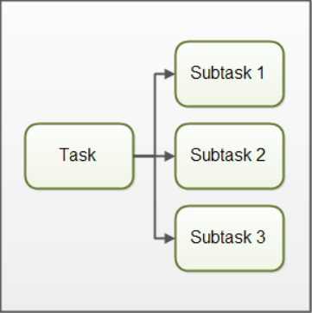
PARALLELISM
Parallelism (song song) nghĩa là có khả năng xử lý nhiều công việc tại cùng một thời điểm
VD: Nếu trò chơi sử dụng các thuật toán để tự động xác định các ô an toàn hoặc tính toán các xác suất của ô có mìn, nó có thể chia các nhiệm vụ này ra và xử lý chúng trên nhiều lõi xử lý của CPU để tăng tốc độ.

Slide 10
LÝ DO SỬ DỤNG?
Hiệu suất: Bằng cách xử lý nhiều nhiệm vụ đồng thời và song song, trò chơi có thể phản hồi nhanh hơn và mượt mà hơn, đặc biệt khi số lượng ô cần kiểm tra lớn.
Trải nghiệm người chơi: Người chơi sẽ có trải nghiệm tốt hơn khi trò chơi phản hồi nhanh chóng với các hành động của họ.
Tối ưu hóa tài nguyên: Sử dụng tối ưu các tài nguyên hệ thống, như CPU đa lõi, để thực hiện các nhiệm vụ phức tạp một cách hiệu quả.

Slide 11
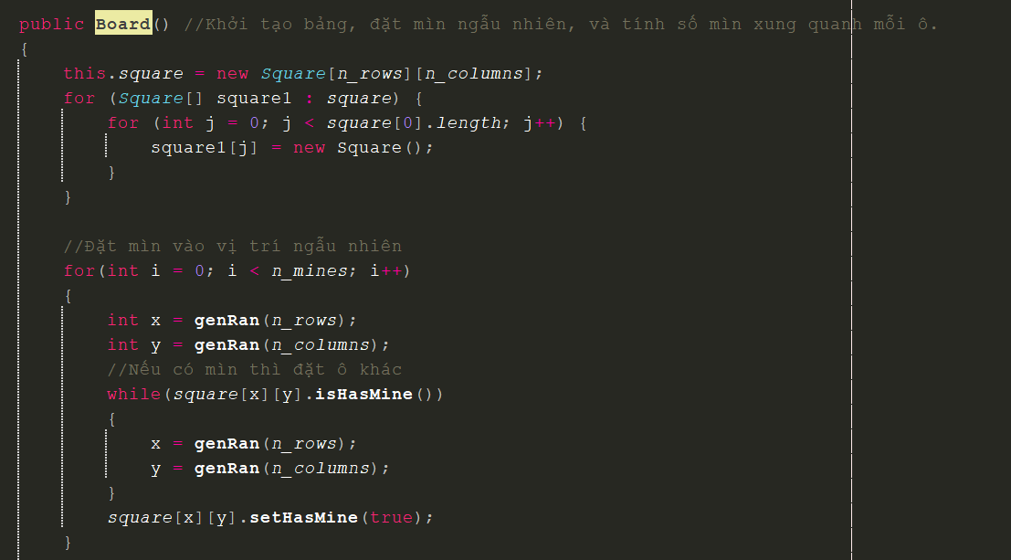
THUẬT TOÁN

Slide 12
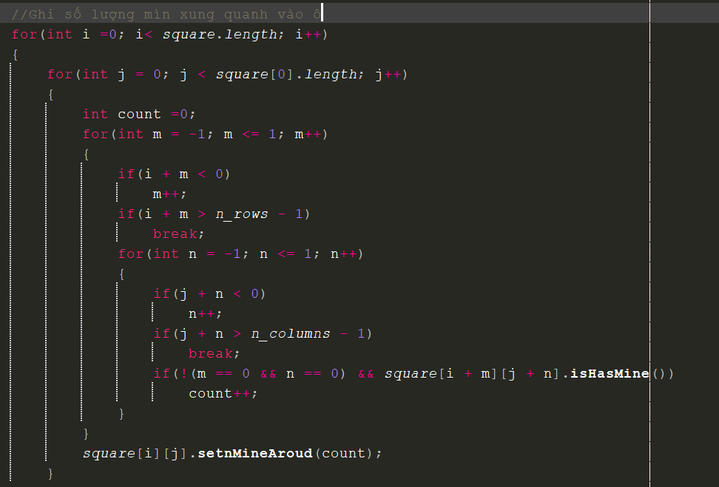
THUẬT TOÁN

Slide 13

THANK YOU

